Slide 1
PIC MİKROKONTROLÖR
Ders I – Genel Tanıtım

Slide 2
Giriş
Peripheral Interface Controller (PIC) dünyada yaygın olarak kullanılan ve Microchip firması tarafından üretilen bir mikro-denetleyici ailesidir
Bilgisayar sistemlerinde çevre birimlerin (ses kartı, klavye vb.) kontrolleri ve CPU ‘ların iş yükünü azaltmak için geliştirildiler
Gömülü sistem teknolojilerinin gelişmesiyle önemli bir pazar payına sahip oldular
Öncelikle bir mikro-işlemci (CPU) ile bir mikro-kontrolör (MCU) arasındaki farkı anlayalım

Slide 3
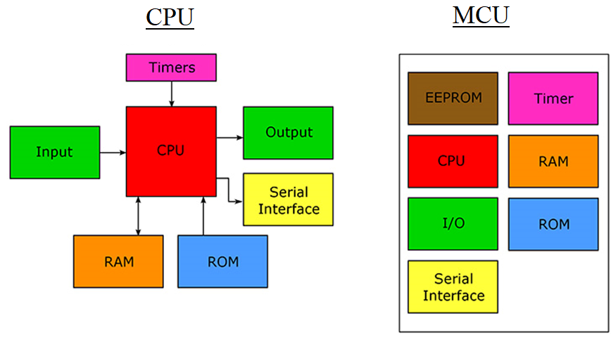
CPU ve MCU Arasındaki Farklar

Slide 4
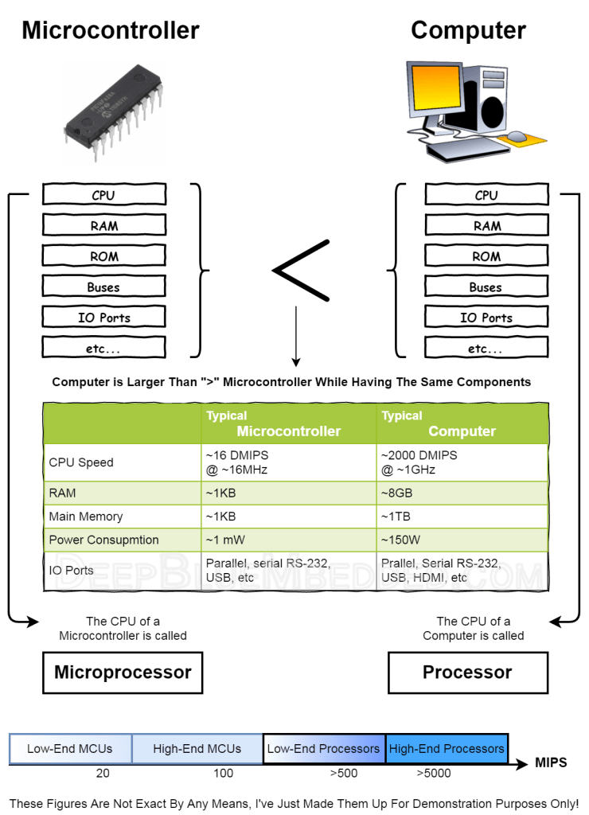

Slide 5
MCU ve CPU İçin Genel Karşılaştırma
MCU ‘ların program kodlarına erişimi ve yürütümü daha kolay ve hızlıdır
MCU ‘ların kullanabildikleri hafıza boyutları düşüktür (genelde <2MB)
MCU ‘ların güç tüketimi CPU ‘lara göre oldukça düşüktür
MCU ‘lar tek bir voltaj beslemesi ile çalışabilirken, CPU ‘lar için aynı anda farklı voltaj seviyeleri gerekebilir
MCU ‘ların işlem performansı CPU ‘lara göre daha azdır (Örnek olarak, ARM Cortex-M4 mimarili MCU ‘lar 150 DMIPS performansına sahipken, ARM Cortex-A5 mimarili işlemciler 850 DMIPS performansına ulaşabilir)
Çoğu MCU, hafıza kısıtlarından dolayı görüntü sistemleri desteği ile gelmez (Örnek olarak 16 bit renk formatı sunan bir QVGA 320 x 240 TFT, «refreshing» için ortalama 150 kB ‘lık bir SRAM ‘a ihtiyaç duyar)

Slide 6
Mimari Sınıfları
PIC mikrodenetleyiciler komut mimarisi olarak RISC (Reduced Instruction Set) mimarsine sahiptirler
Az komut sayısına sahiptir (PIC16F877 MCU 35 adet komut ile programlanır)
Bellek mimarisi olarak Haward mimarisini kullanır
Von-Neumann ‘a göre biraz daha pahalı (aslında çok önemli bir fiyat farkı yok)
Von-Neumann ‘a göre biraz daha hızlı
Veri belleği (Data Memory) static RAM teknolojisi iken program belleği (Program Memory) flash bellektir
Bu belleklerin dışında bir de EEPROM hafızaya sahiptir

Slide 7
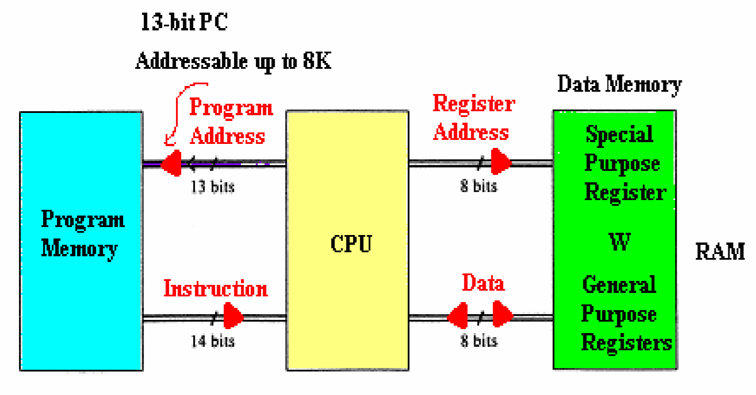

Slide 8
Flash Bellek Teknolojisi
Aslında bir EEPROM teknolojisidir
Non-volitile memory, (OTP-> PROM -> EPROM -> EEPROM -> FLASH)
Standalone kullanılabilir
Diğer ram teknolojileri gibi batarya / besleme kaynağı ihtiyacı yoktur
Blok bazlı silme yapabilir (EEPROM byte bazlı silme yapar)
Genelde NAND teknolojisi kullanır ( EEPROM genelde NOR teknolojisi)

Slide 9
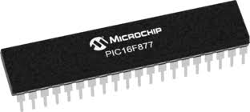
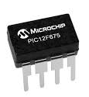
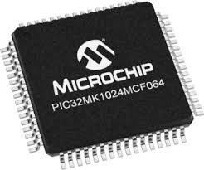
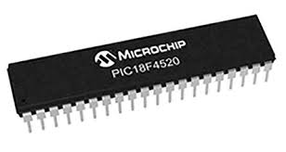
EN Bilinen PIC SERİLERİ
PIC12XX, PIC16FXX, PIC18FXX, PIC32MKXX vb.

Slide 10

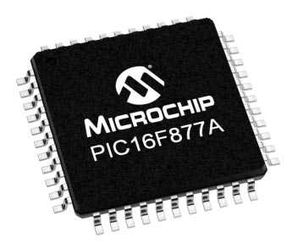
PIC16F877A
20 MHz ‘e kadar çalışma
4 adet memory yapısı
8k x 14 bit Program Belleği (Word uzunluk 14 bit)
368 x 8 bit GPR
256 x 8 bit EEPROM
8 seviyeli STACK (Aslında SRAM ‘in özel bir bloğudur)
3 adet TIMER
TMR0 (8bit)
TMR1(16bit, sleep mode çalışma için harici clock uyumlu)
TMR2 (8bit, PWM uyumlu)
PWM desteği
SPI, I2C ve USART desteği
10 bit ADC
2 adet Comparator
14 farklı kesme işlemini tanıma (dahili ve RB0, RB4-RB7 harici kesmeleri)
ICSP desteği (In Circuit Serial Programming)
ICD desteği (In circuit Debugger)

Slide 11
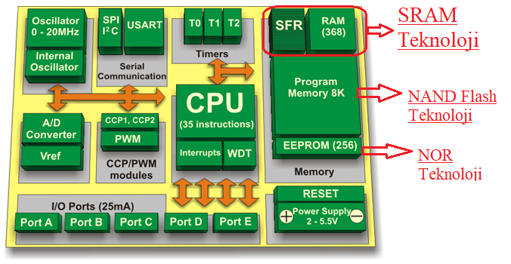

Slide 12
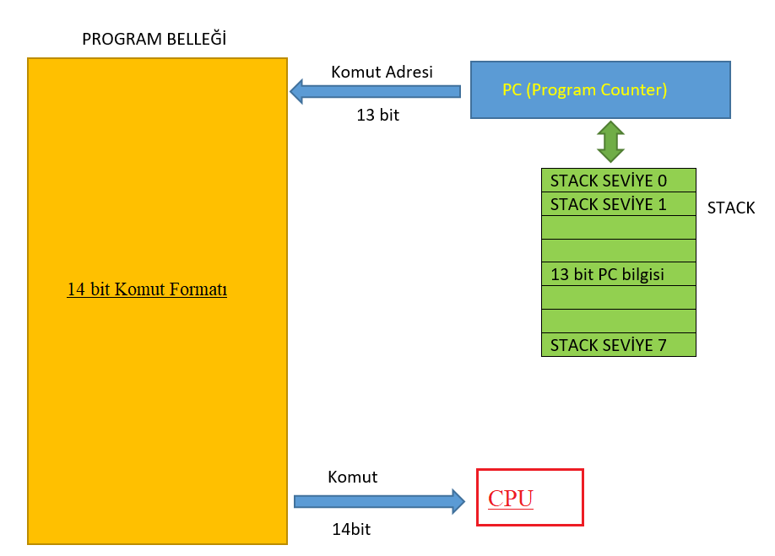

Slide 13
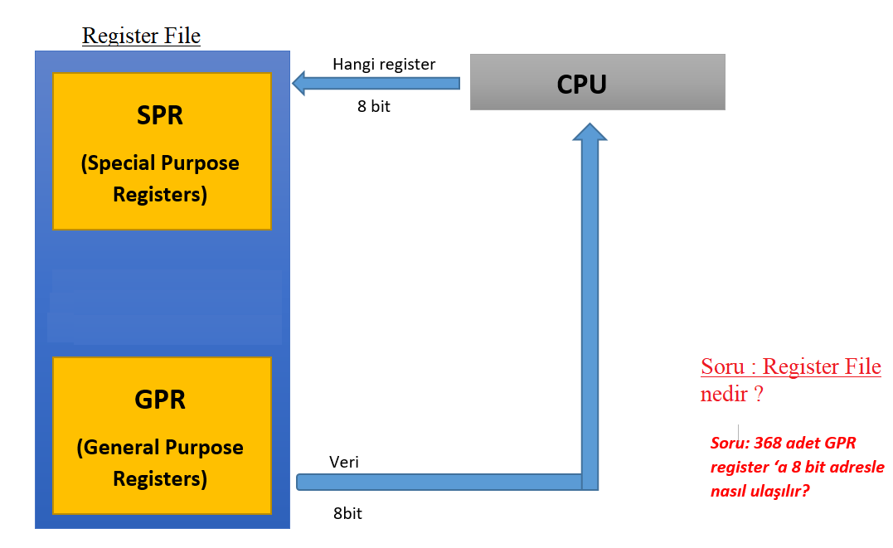

Slide 14
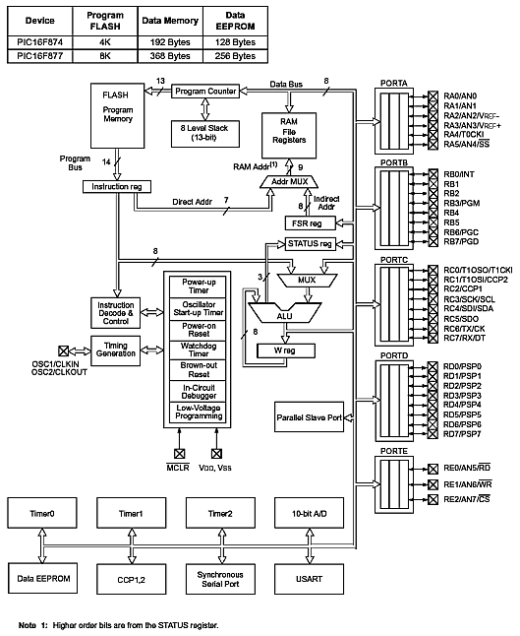
Soru: Peki CPU nerede ?

Slide 15
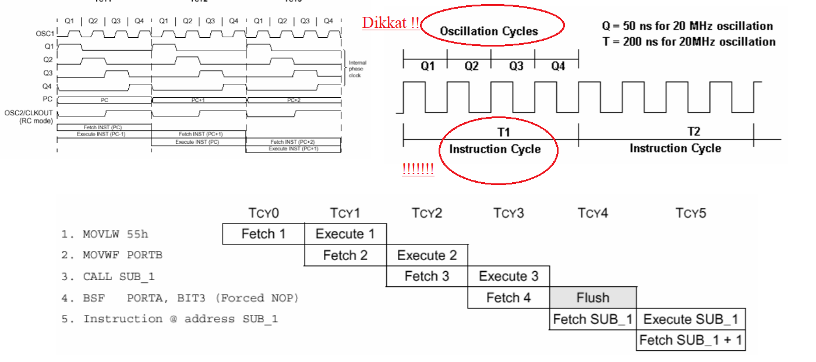

Slide 16
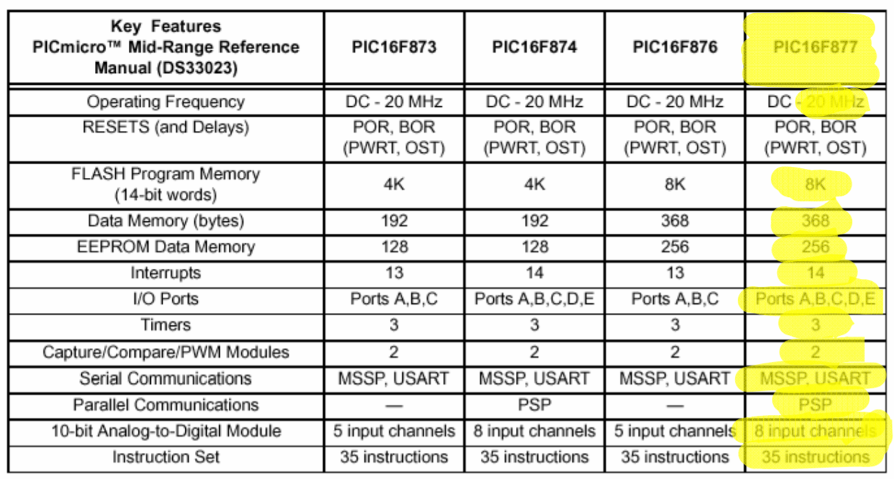

Slide 17
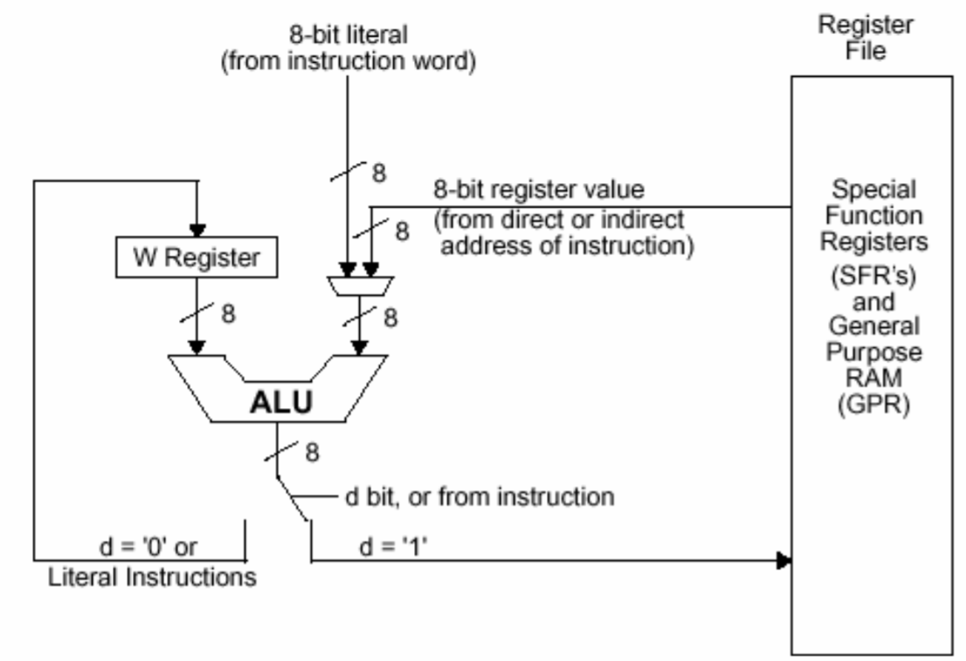

Slide 18
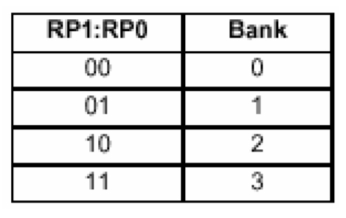
Register File Yapısı
Her biri 128 byte ‘dan oluşan 4 sanal bölümden oluşur (Bank veya Page olarak da isimlendirilir. Bank0, Bank1, Bank2 ve Bank3)
Bank seçimi Status Register ‘ı yardımı ile seçilir (RP0 ve RP1 bitleri)

Slide 19
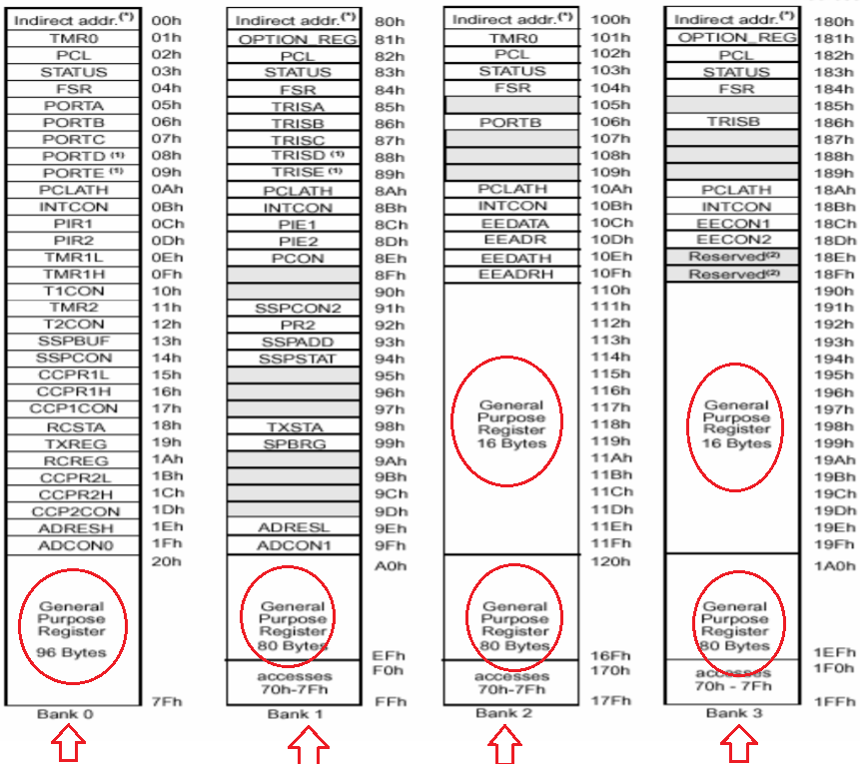

Slide 20
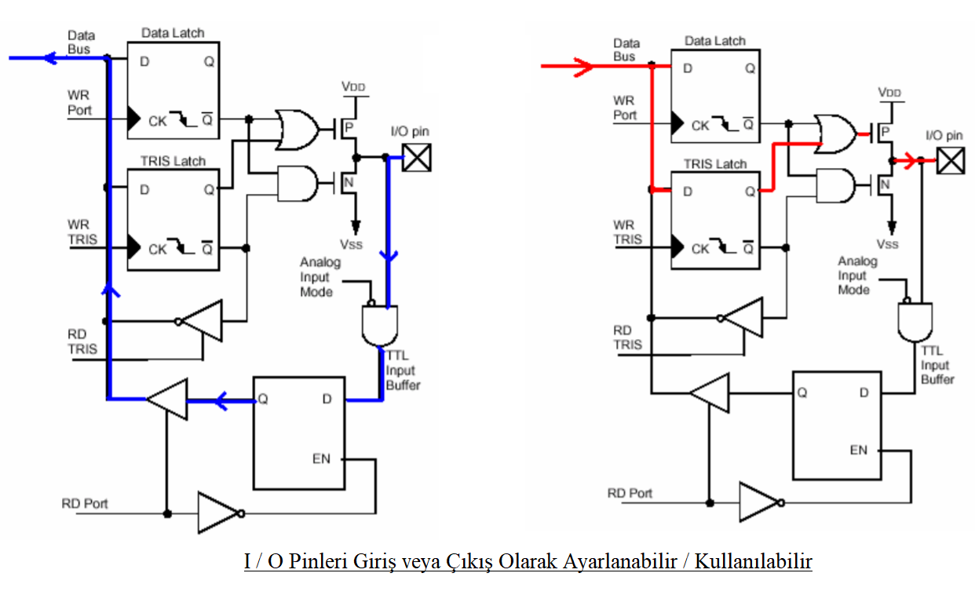
I / O Kontrol

Slide 21
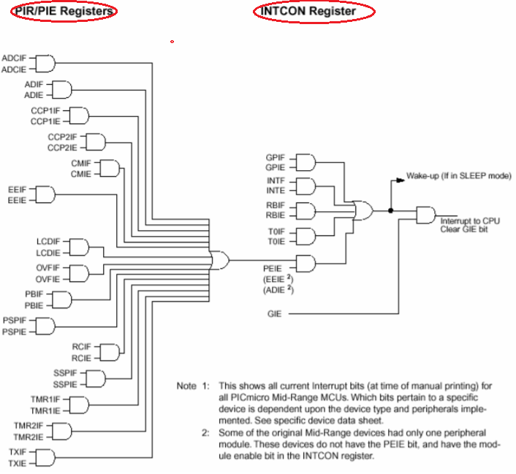
Interrupts

Slide 22
Giriş konuları tamamlanmıştır..

